Slide 1
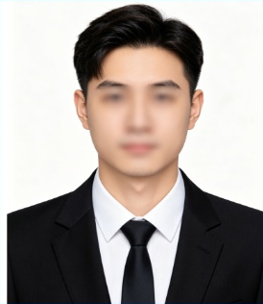
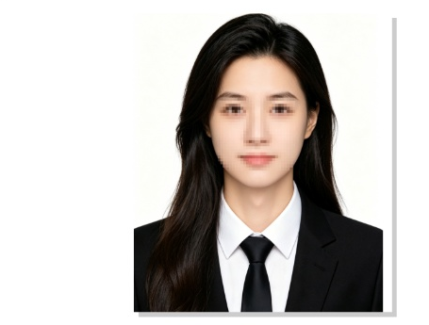
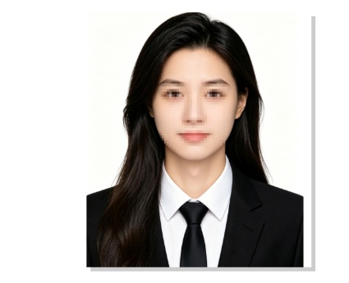
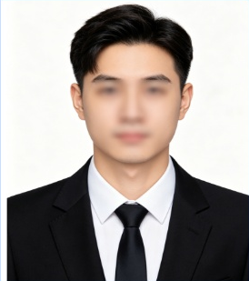

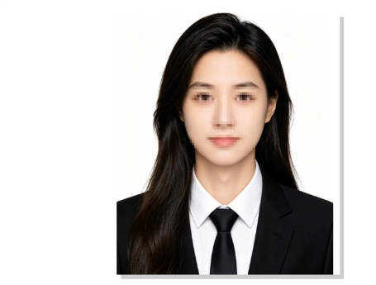
核心研发团队与能力支撑
课
课题一负责人：林致远 教授
课题一负责人：林致远 教授
题
新能源材料与电化学负责人
新能源材料与电化学负责人
一
材料科学与工程学院院长、国家杰出青年科学基
材料科学与工程学院院长、国家杰出青年科
金获得者、国际电化学学会会士
学基金获得者、国际电化学学会会士
课
题
课题二负责人：苏晴川 高级工程师
课题三负责人：陈知行 教授
二
精密制造与工艺产业化负责人
工业互联网与系统集成负责人
三
国家级技能大师、全国劳动模范、行业工艺
计算机学院院长、国家重点研发计划项目负责
标准制定核心专家
人、国家级科技创新领军人才
课
课题四负责人：周明宇 副教授
课题五负责人：吴佳宁 技术总监
题
人工智能与数字孪生负责人
产品验证与市场落地负责人
四
青年长江学者、AI 智能制造领域专家、多项行业
正高级工程师、企业研究院院长、国家级专
五
AI 标准起草人
精特新企业核心技术带头人
工作基础总述
团队在新能源电池材料研发、智能制造仿真、精密制造工艺及工业互联网平台搭建领域，拥有深厚的技术积累、多项核
心专利及成熟的产业化落地经验

